Slide 1
6. 상태정보 유지기술

Slide 2
6.1 상태정보 유지
저장 위치 분류
유지 기간 분류

Slide 3
상태 정보 유지 필요성
6.1 상태정보 유지
웹은 HTTP 프로토콜을 사용하여 통신함
HTTP 프로토콜은 stateless 특성을 가짐
stateless는 한번의 요청에서 처리된 데이터는 계속 유지되지 않는 것을 의미함
동일한 클라이언트와 동일한 웹 애플리케이션간의 통신이라도 요청마다 독립적인 연결작업이 이루어짐
하나의 연결작업에서 만들어진 데이터를 계속 사용하고자 한다면 유지 시켜야 하는 작업이 필요함

Slide 4
저장 위치 분류
6.1 상태정보 유지 – 저장 위치 분류
클라이언트측에 저장 기술
javax.servlet.http.Cookie
서버 측에 저장 기술
javax.servlet.ServletContext
javax.servlet.http.HttpSession
javax.servlet.http.HttpServletRequest

Slide 5
유지 기간 분류
6.1 상태정보 유지 – 유지 기간 분류
웹 애플리케이션 단위 유지
javax.servlet.ServletContext
클라이언트 단위 유지
javax.servlet.http.Cookie
javax.servlet.http.HttpSession
요청 단위 유지
javax.servlet.http.HttpServletRequest

Slide 6
6.2 ServletContext
ServletContext 생성
ServletContext 변수
서버 정보 추출
웹 애플리케이션 단위 정보 공유

Slide 7
ServletContext 생성/삭제
6.2 ServletContext – ServletContext 생성
웹 애플리케이션 서비스 시작 시 생성됨
웹 애플리케이션 서비스 중지 시 삭제됨
웹 애플리케이션 단위로 생성됨
기능
서버 정보 추출 메소드 제공
웹 애플리케이션 단위로 정보 유지
객체 추출
ServletConfig의 getServletContet()
HttpServlet의 getServletContext

Slide 8
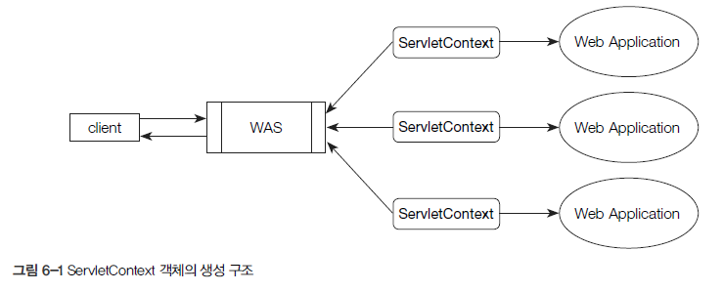
6.2 ServletContext – ServletContext 생성

Slide 9
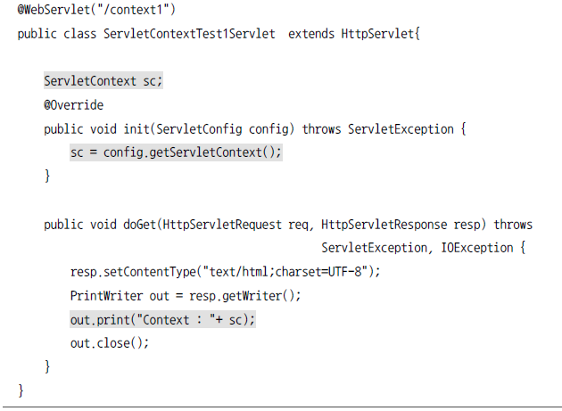
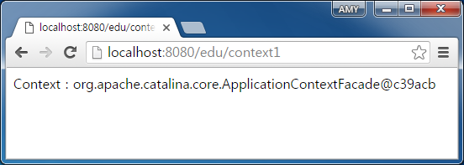
6.2 ServletContext – ServletContext 추출 방법(1)

Slide 10
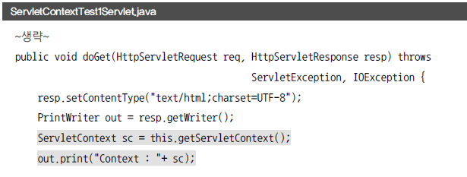
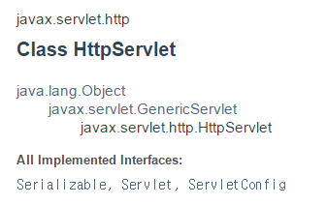

6.2 ServletContext – ServletContext 추출 방법(2)

Slide 11
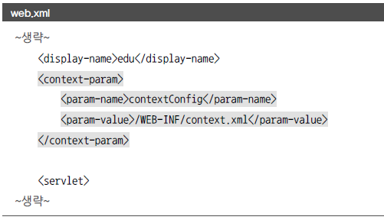
ServletContext 변수 지정
6.2 ServletContext – ServletContext 변수 설정
웹 애플리케이션 단위로 사용되는 변수 지정
선언 방법
추출 방법
ServletContext의 getInitParameter()

Slide 12
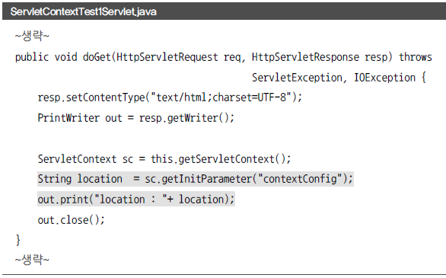
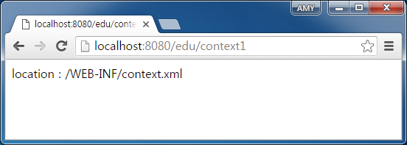
6.2 ServletContext – ServletContext 변수 추출

Slide 13
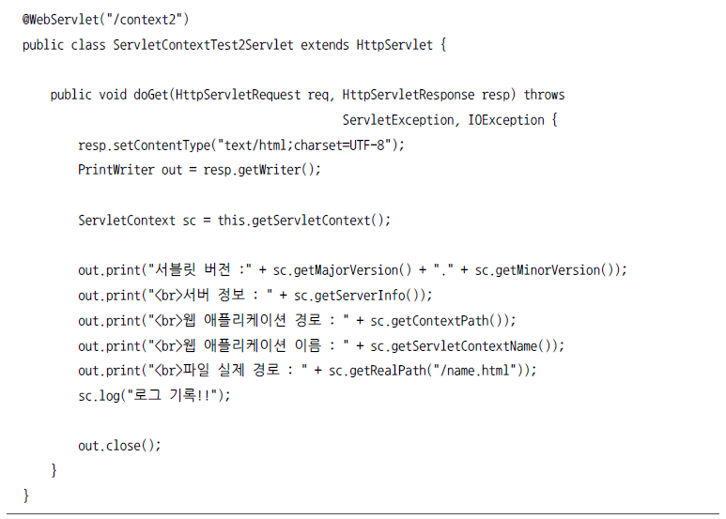
6.2 ServletContext – 서버 정보 추출

Slide 14
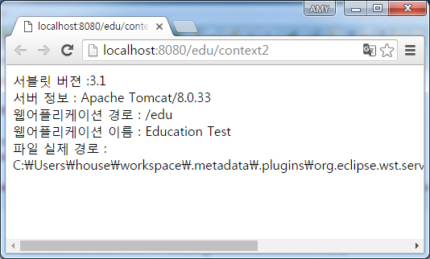
6.2 ServletContext – 서버 정보 추출

Slide 15
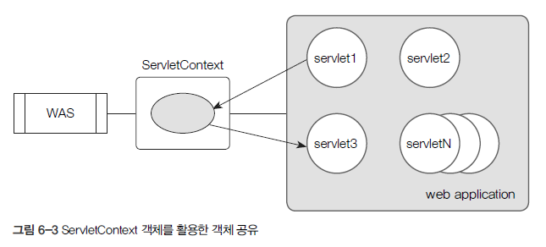
웹 애플리케이션 단위 정보 공유
6.2 ServletContext – 웹 애플리케이션 단위 정보 공유
동일한 웹 애플리케이션에 속한 파일은 동일한 ServletContext를 사용함
setAttribute()로 ServletContext에 데이터를 등록함
getAttribute()로 Servletcontext에 등록한 데이터를 추출함

Slide 16
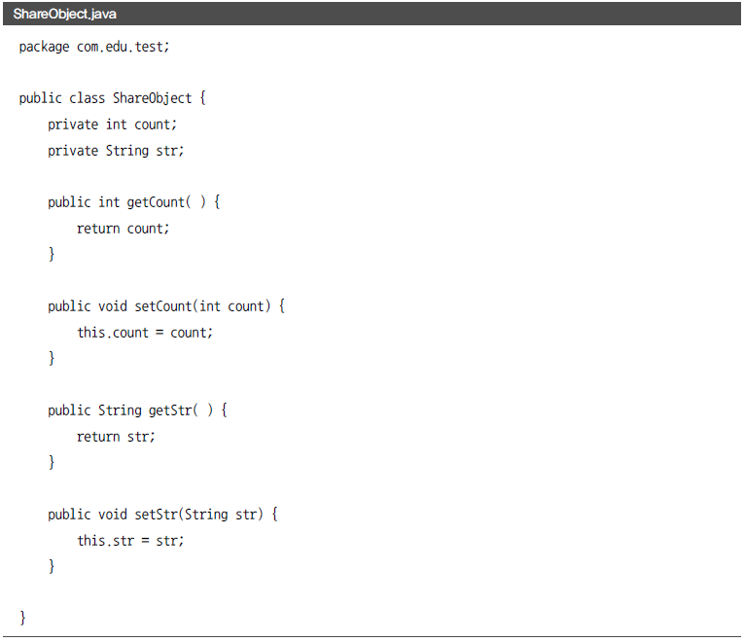
6.2 ServletContext – 웹 애플리케이션 단위 정보 공유

Slide 17
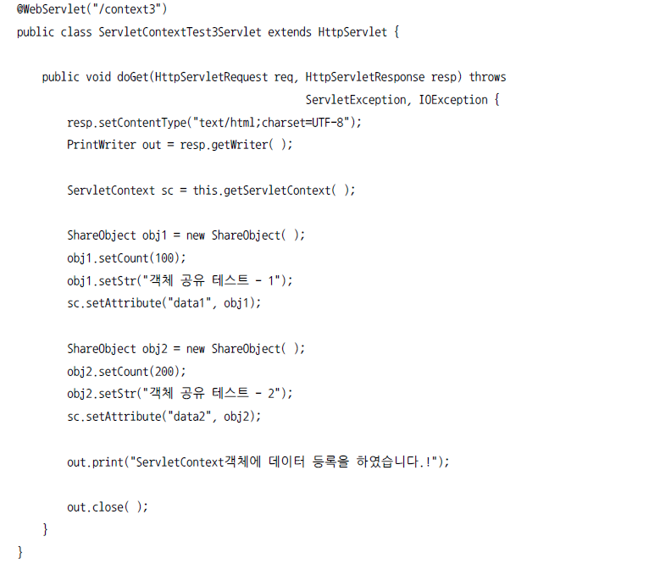
6.2 ServletContext – 웹 애플리케이션 단위 정보 공유

Slide 18
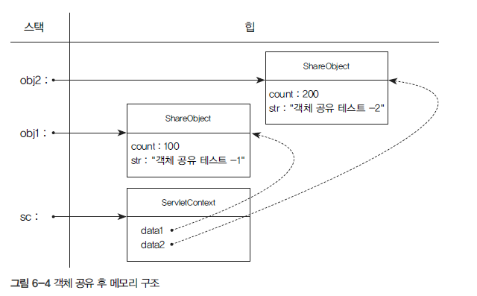
6.2 ServletContext – 웹 애플리케이션 단위 정보 공유

Slide 19

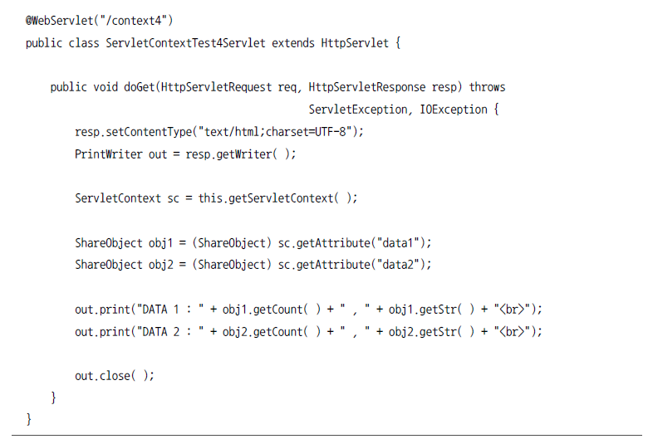
6.2 ServletContext – 웹 애플리케이션 단위 정보 공유

Slide 20
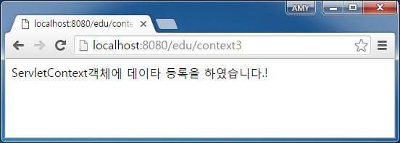
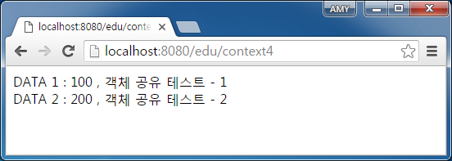
6.2 ServletContext – 웹 애플리케이션 단위 정보 공유

Slide 21
6.3 쿠키(Cookie)
쿠키 속성
쿠키 생성
쿠키 추출
클라이언트 단위 정보 공유

Slide 22
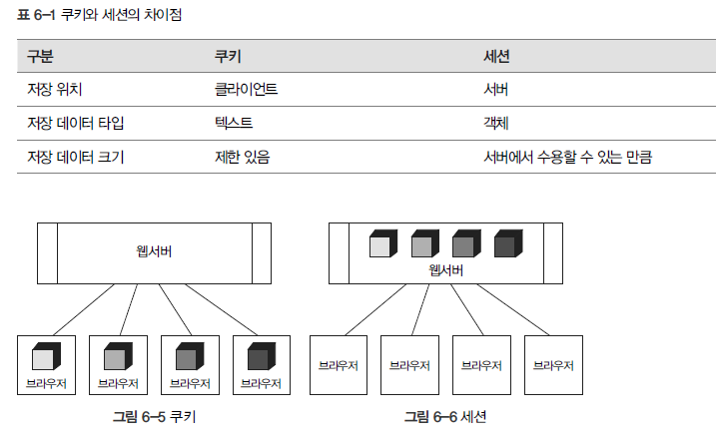
6.3 쿠키(Cookie)

Slide 23
쿠키 속성
6.3 쿠키(Cookie) - 쿠키 속성
name=value 형식으로 구성
name은 ASCII 문자만 가능
expire=날짜는 쿠키 유지 시간 지정
path=경로는 쿠키 유효 디렉터리 지정
domain= 서버정보 쿠키 유효 서버 지정

Slide 24
Cookie 생성 관련 메소드
6.3 쿠키(Cookie) - 쿠키 생성
cookie 생성
new Cookie(name,value)
유효시간 지정
setMaxAge(int expiry)
쿠키 경로 설정
setPath(String uri)
쿠키 도메인 설정
setDomain(String domain)
쿠키 전송
addCookie(Cookie cookie)

Slide 25
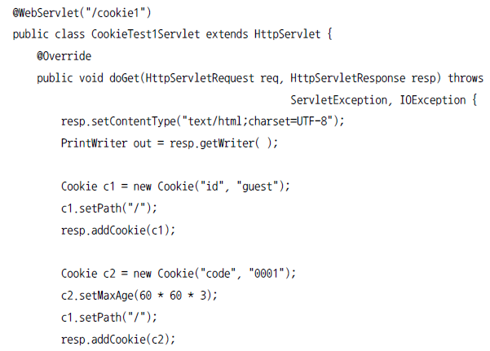
6.3 쿠키(Cookie) - 쿠키 생성

Slide 26
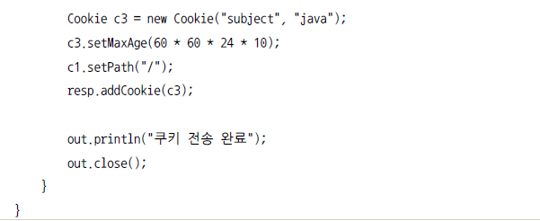
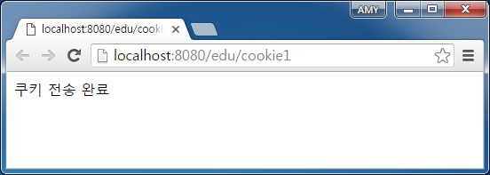
6.3 쿠키(Cookie) - 쿠키 생성

Slide 27
Cookie 추출 관련 메소드
6.3 쿠키(Cookie) - 쿠키 추출
Cookie 추출
Cookie[ ] getCookies()
Cookie 검색
String getName()
Cookie 값 추출
String getValue()

Slide 28
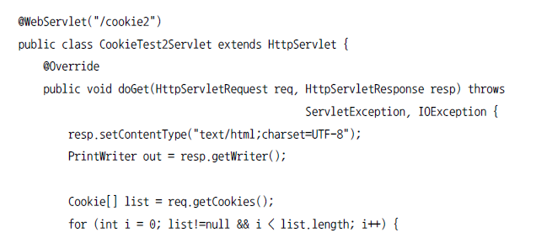
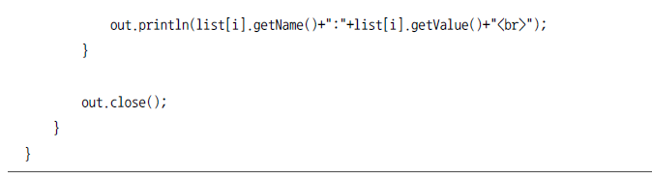
6.3 쿠키(Cookie) - 쿠키 추출

Slide 29
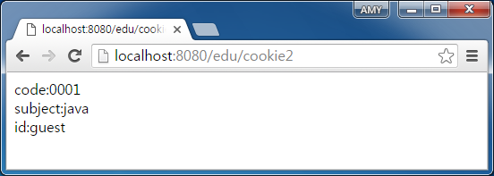

6.3 쿠키(Cookie) - 쿠키 추출
웹 브라우저 종료 후 다시 실행

Slide 30
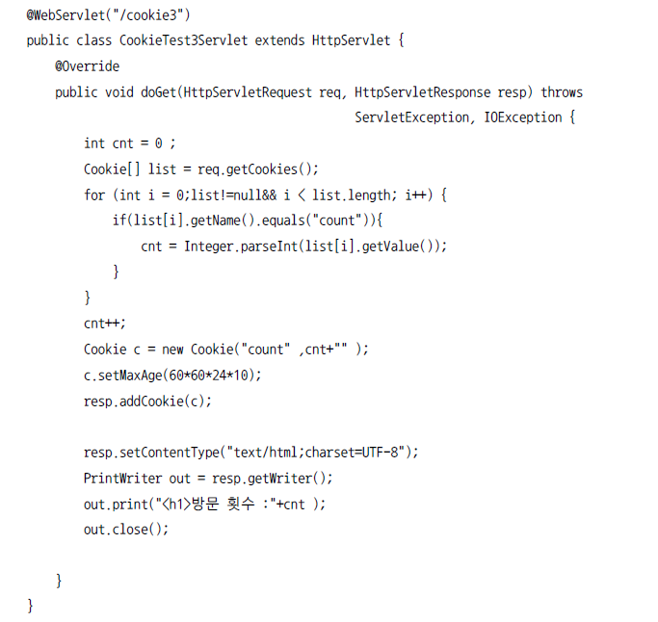
6.3 쿠키(Cookie) - 클라이언트 단위 정보 공유

Slide 31
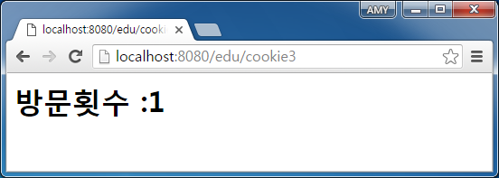

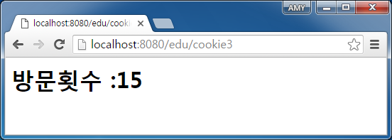
6.3 쿠키(Cookie) - 클라이언트 단위 정보 공유

Slide 32
6.4 세션(Session)
HttpSession 생성
HttpSession 메소드
클라이언트 단위 정보 공유

Slide 33
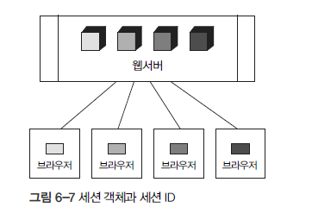
세션 트래킹
6.4 세션(Session) - 세션 ID
세션은 클라이언트 단위로 생성됨
세션은 생성시 세션 ID가 부여됨
Cookie 기술을 이용하여 세션ID를 웹클라이언트에 전송함
웹클라이언트가 가지고 있는 세션ID를 사용하여 세션객체가 관리됨

Slide 34
HttpSession 생성
6.4 세션(Session) - HttpSession 생성
HttpservletRequest
getSession()
getSession(boolean create)
getSession() / getSession(true)
기존에 존재하는 세션 리턴
세션이 없는 경우 새로 생성하여 리턴
getSession(false)
기존에 존재하는 세션 리턴
세션이 없는 경우 null을 리턴

Slide 35
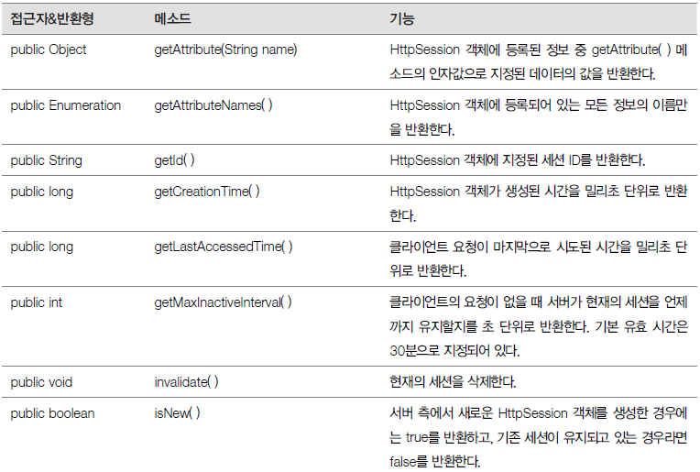
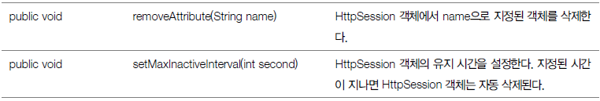
6.4 세션(Session) - HttpSession 메소드

Slide 36
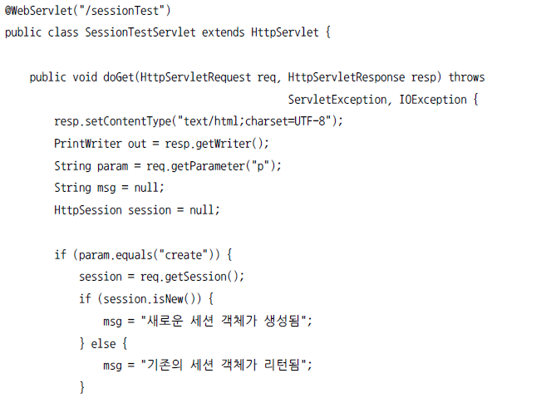
6.4 세션(Session) - HttpSession 메소드

Slide 37
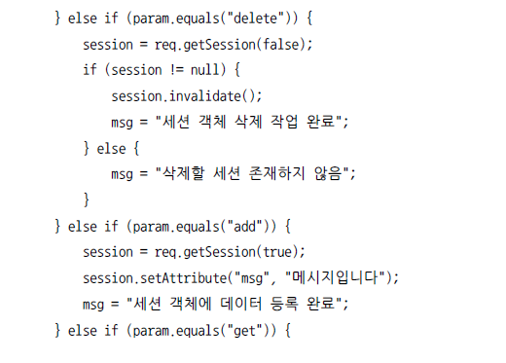
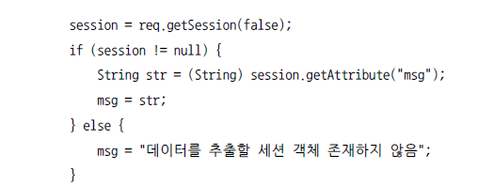
6.4 세션(Session) - HttpSession 메소드

Slide 38
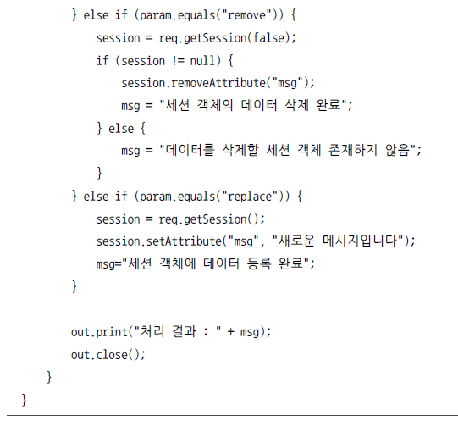
6.4 세션(Session) - HttpSession 메소드

Slide 39
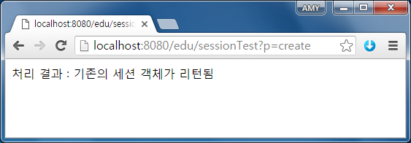
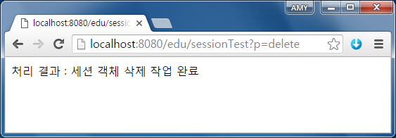
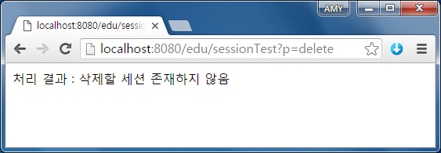
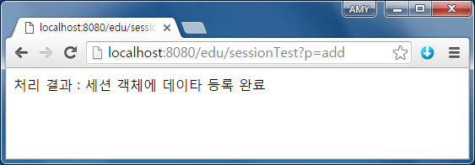
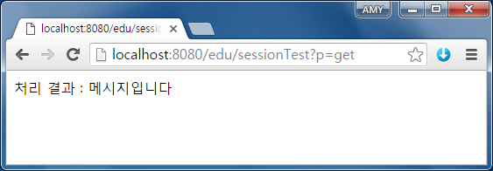

6.4 세션(Session) - HttpSession 메소드

Slide 40
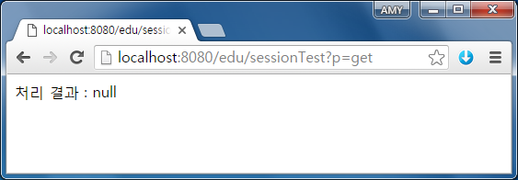


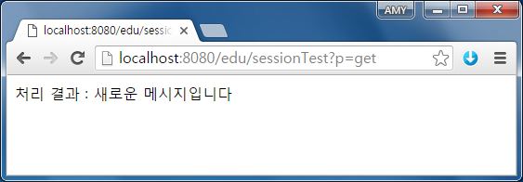
6.4 세션(Session) - HttpSession 메소드

Slide 41
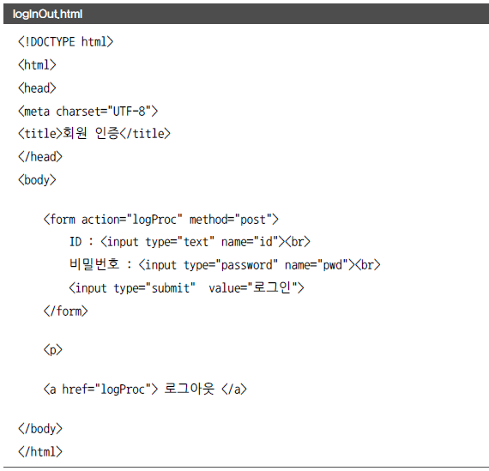
6.4 세션(Session) - 클라이언트 단위 정보 공유

Slide 42
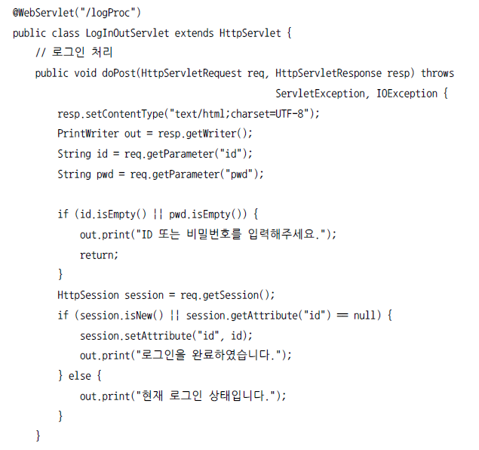
6.4 세션(Session) - 클라이언트 단위 정보 공유

Slide 43
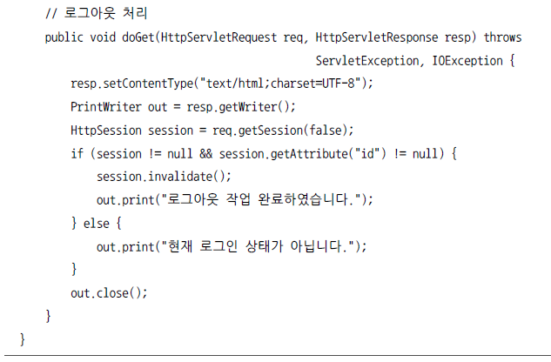
6.4 세션(Session) - 클라이언트 단위 정보 공유

Slide 44
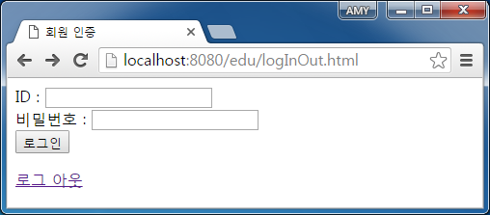
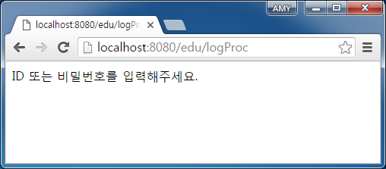
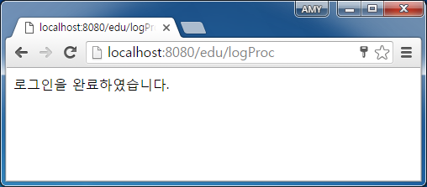
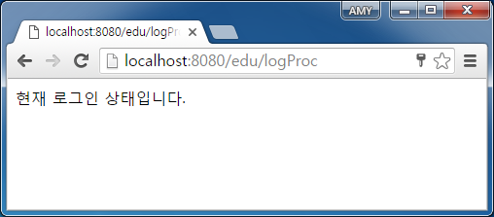


6.4 세션(Session) - 클라이언트 단위 정보 공유

Slide 45
6.5 HttpServletRequest
HttpServletResponse 요청 재지정
RequestDispatcher 요청 재지정

Slide 46
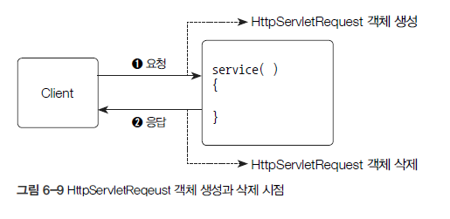
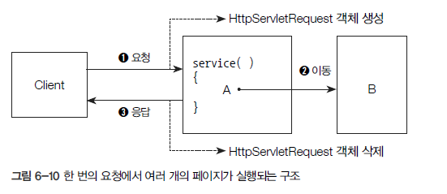
6.5 HttpServletRequest

Slide 47
요청 재지정 기능 제공 객체
6.5 HttpServletRequest
HttpServletResponse
sendRedirect(String location)
encodeRedirectURl(String url)
RequestDispatcher
forward(ServletRequest, ServletResponse)
include(ServletRequest, ServletResponse)

Slide 48

HttpServletResponse 메서드
6.5 HttpServletRequest – HttpSErvletResponse 요청 재지정

Slide 49


6.5 HttpServletRequest – HttpServletResponse 요청 재지정

Slide 50


6.5 HttpServletRequest – HttpServletResponse 요청 재지정

Slide 51

RequestDispatcher 메서드
6.5 HttpServletRequest – RequestDispatcher 요청 재지정

Slide 52
RequestDispatcher 객체 생성
6.5 HttpServletRequest – RequestDispatcher 요청 재지정
ServletContext 객체에서 제공하는 메서드
RequestDispatcher getNamedDispatcher(String name)
RequestDispatcher getRequestDispatcher(String path)
ServletRequest 객체에서 제공하는 메서드
RequestDispatcher getRequestDispatcher(String path)

Slide 53

forward( )
6.5 HttpServletRequest – RequestDispatcher 요청 재지정(forward)

Slide 54

6.5 HttpServletRequest – RequestDispatcher 요청 재지정(forward)

Slide 55


6.5 HttpServletRequest – RequestDispatcher 요청 재지정(forward)

Slide 56

include( )
6.5 HttpServletRequest – RequestDispatcher 요청 재지정(include)

Slide 57


6.5 HttpServletRequest – RequestDispatcher 요청 재지정(include)

Slide 58

6.5 HttpServletRequest – RequestDispatcher 단위 정보 공유

Slide 59


6.5 HttpServletRequest – RequestDispatcher 단위 정보 공유

Slide 60

6.5 HttpServletRequest – RequestDispatcher 단위 정보 공유

Slide 61

6.5 HttpServletRequest – RequestDispatcher 단위 정보 공유

Slide 62

6.5 HttpServletRequest – RequestDispatcher 단위 정보 공유

Slide 63


6.5 HttpServletRequest – RequestDispatcher 단위 정보 공유

Slide 64

6.5 HttpServletRequest – RequestDispatcher 단위 정보 공유

Slide 65


6.5 HttpServletRequest – RequestDispatcher 단위 정보 공유

